Slide 1
Ministerium für Kultus, Jugend und Sport Baden-Württemberg
Landeslehrerprüfungsamt
Außenstelle beim Regierungspräsidium
Vorbereitungsdienst
Die den Vorbereitungsdienst abschließende Staatsprüfung nach GPO
Prüfungsvorsitz
Aufgaben der Prüfungsvorsitzenden in der den Vorbereitungsdienst abschließenden Staatsprüfung

Slide 2
Ministerium für Kultus, Jugend und Sport Baden-Württemberg
Landeslehrerprüfungsamt
Außenstelle beim Regierungspräsidium
Einführung
Durchführung
Bewertung
Aufgaben der Prüfungsvorsitzenden in der den Vorbereitungsdienst abschließenden Staatsprüfung

Slide 3
Rahmenbedingungen
Vorbereitungsdienst
Genese (Zeitplan, Rahmenbedingungen, Anhörung)
Bachelor- / Master-Studiengang –
erste Absolventen im VD ab 1. Februar 2020
Weiterentwicklung der Lehrerbildung
Regionale Schulentwicklung
Gemeinschaftsschule

Slide 4
Rahmenbedingungen
Vorbereitungsdienst
Bachelor- / Master-Studiengang - erste Absolventen
im VD ab 1. Februar 2020
Flexibilität bei der Umstellung auf Bachelor/Master
Ausbildung am Seminar – neue Ausbildungsbereiche
Ausbildung an der Schule – GS…

Slide 5
Von der Hochschule an ein Seminar
Studium Lehramt
Grundschule
oder
Sekundarstufe I
--
Pädagogische
Hochschulen
Freiburg
Heidelberg
Karlsruhe
Ludwigsburg
Schw. Gmünd
Weingarten
Vorbereitungsdienst 18 Monate
10 Seminare Lehramt Grundschule
Albstadt, Bad Mergentheim,
Freudenstadt, Heilbronn,
Laupheim, Lörrach, Nürtingen,
Offenburg, Pforzheim
und Sindelfingen
4 Seminare Lehramt Sekundarstufe I
Freiburg, Ludwigsburg,
Karlsruhe, Reutlingen
4 Seminare Lehramt Grundschule
und Sekundarstufe I
Mannheim, Meckenbeuren,
Rottweil, Schwäbisch Gmünd
1. Staatsexamen - Bachelor/Master
Schuldienst an Grundschulen,
Werkreal-, Haupt-, Real- und
Gemeinschaftsschulen
Das den VD abschließende Staatsexamen

Slide 6
Änderungen im Vorbereitungsdienst
Vorbereitungsdienst
Ausbildungsgespräche
Mitwirkung aller an der Ausbildung Beteiligten
Hausarbeit
zu einem pädagogischen Handlungsfeld
Beurteilung der Unterrichtspraxis
Mitwirkungspflichten und Entscheidungsrechte der Lehramtsanwärterinnen und Lehramtsanwärter

Slide 7
Änderungen im Vorbereitungsdienst
Vorbereitungsdienst
Staatsexamen besteht aus:
Langzeitbeurteilung sowie mündlichen,
schriftlichen und fachpraktischen Prüfungsteilen
Trennung von Ausbildung/Beratung und Prüfung
Bewährtes bewahren, Abbildung eines breiten
Spektrums schulischer Arbeitsfelder

Slide 8
Die GPO – die Vorsitzenden bei den Prüfungen
Vorbereitungsdienst – Aufgaben der Prüfungsvorsitzenden in der den Vorbereitungsdienst abschließenden Staatsprüfung
§ 15 Prüferinnen und Prüfer, Prüfungsausschüsse
Zu Prüferinnen und Prüfern können Angehörige der Kultusverwaltung mit Befähigung für das Lehramt
an Werkreal-, Haupt- sowie Realschulen,
an Grund- und Hauptschulen und an Realschulen
bestellt werden sowie andere Personen, die nach ihrer Ausbildung befähigt sind, Prüfungen im Sinne dieser Verordnung abzunehmen.
§ 31 Übergangsbestimmungen
(2) § 15 Absatz 1 und 2 findet bereits ab 1. Februar 2015 Anwendung.

Slide 9
Die GPO
Vorbereitungsdienst – Aufgaben der Prüfungsvorsitzenden in der den Vorbereitungsdienst abschließenden Staatsprüfung
Die Rolle der Prüfungsvorsitzenden
Vor, während und nach der unterrichtspraktischen Prüfung
Beurteilung und Bewertung / Bekanntgabe der Note(n)
Besonderheiten der Beurteilungssituation
Verordnung des Kultusministeriums über den Vorbereitungsdienst und die den Vorbereitungsdienst abschließende Staatsprüfung

Slide 10
Die GPO
Vorbereitungsdienst – Aufgaben der Prüfungsvorsitzenden in der den Vorbereitungsdienst abschließenden Staatsprüfung
Die Rolle der Prüfungsvorsitzenden
§ 15
Prüferinnen und Prüfer, Prüfungsausschüsse
(3) Wer den Vorsitz führt, leitet die Prüfung, prüft selbst und ist verantwortlich für die Einhaltung der Vorschriften und Termine. Wer prüft, ist in dieser Tätigkeit unabhängig und nicht an Weisungen gebunden.
(4) Mitglieder des Prüfungsamtes sind bei Prüfungen anwesenheitsberechtigt, ebenso die Seminarleitung und von ihr bestimmte Ausbilderinnen und Ausbilder am Seminar. Bei dienstlichem Interesse kann das Prüfungsamt weiteren Personen die Anwesenheit gestatten.

Slide 11
Die GPO
Vorbereitungsdienst – Aufgaben der Prüfungsvorsitzenden in der den Vorbereitungsdienst abschließenden Staatsprüfung
Vor, während und nach der unterrichtspraktischen Prüfung
Versand des Ansetzungsblattes durch das LLPA
Kontaktaufnahme mit der Schulleitung der Ausbildungsschule erwünscht
Ankündigungsfristen beachten
Ankommen (ca. 45 Min. vor Unterrichtsbeginn)
Schulleitung über die Anwesenheit informieren
Klärung: Schriftlicher Entwurf (3 bzw. 4-fach) oder mündlicher Vortrag mit Planungsskizze (3 bzw. 4-fach)

Slide 12
Die GPO
Vorbereitungsdienst – Aufgaben der Prüfungsvorsitzenden in der den Vorbereitungsdienst abschließenden Staatsprüfung
Vor, während und nach der unterrichtspraktischen Prüfung
prüfen: Anzahl und Vollständigkeit der Entwürfe oder der Planungsskizze
Eigenständigkeitserklärung der /des LA
Klassenbuch (-auszug)
Stoffplan über den gesamten Prüfungszeitraum
Übereinstimmung von Stoffplan, Klassenbuch und Entwurf
Absprachen mit dem Prüfer/der Prüferin zu
Protokollführung, Tagesplanung, …
Handy abschalten
falls LA vorher krank war bzw. nicht gesund erscheint:
Vermerk auf dem Protokoll (Besondere Vorkommnisse):
z.B. LA fühlt sich auf Nachfrage prüfungsfähig

Slide 13
Die GPO
Vorbereitungsdienst – Aufgaben der Prüfungsvorsitzenden in der den Vorbereitungsdienst abschließenden Staatsprüfung
Vor, während und nach der unterrichtspraktischen Prüfung
Pünktlichkeit - falls ein pünktlicher Beginn nicht möglich ist, Vermerk im Protokoll (Besondere Vorkommnisse):
Beispiel: verspäteter Unterrichtsbeginn, da die S. zu spät aus dem
Sportunterricht kommen
Verschiebung auf eine andere U-Stunde oder einen anderen U-Tag
Beispiel: Sie stehen im Stau - der Unterricht muss verschoben werden, dann schreiben Sie bitte ins Protokoll :
Die UPP wird auf die ___ Stunde verschoben. Die/ Der LA ist damit
einverstanden und wurde auch auf die Möglichkeit, die UPP auf den
nächsten bzw. übernächsten Tag zu verschieben, hingewiesen.
Lassen Sie dann den Eintrag auf dem Protokoll von der/dem LA unterschreiben.

Slide 14
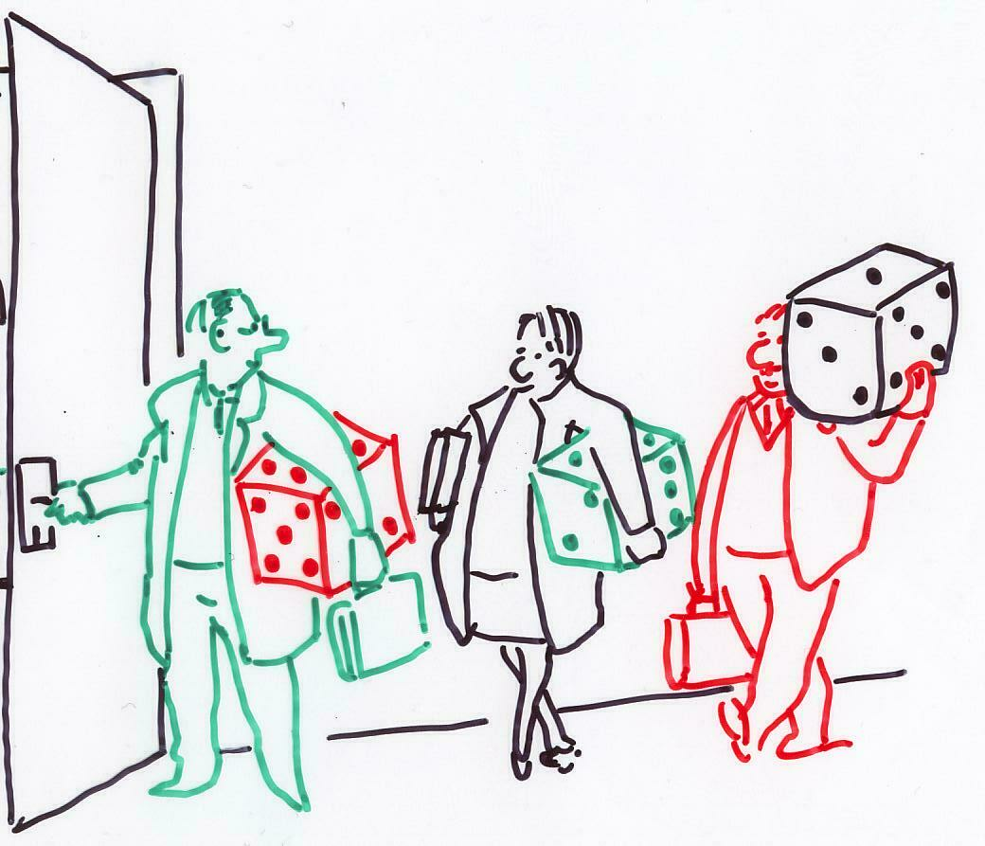
Die GPO
Vorbereitungsdienst – Aufgaben der Prüfungsvorsitzenden in der den Vorbereitungsdienst abschließenden Staatsprüfung

Slide 15
Die GPO
Vorbereitungsdienst – Aufgaben der Prüfungsvorsitzenden in der den Vorbereitungsdienst abschließenden Staatsprüfung
Vor, während und nach der unterrichtspraktischen Prüfung
Pünktlichkeit - falls ein pünktlicher Beginn nicht möglich ist, Vermerk im Protokoll (Besondere Vorkommnisse): z.B. verspäteter Unterrichtsbeginn, da die S. zu spät aus dem Sportunterricht kommen
Begrüßung der Schülerinnen und Schüler
Gespräche in der Kommission vermeiden
Umhergehen im Unterrichtsraum auf unterrichtsrelevante Informationen begrenzen, Schüler nicht vom Unterrichtsgeschehen ablenken
Beginn und Ende des Unterrichts dokumentieren
Verabschiedung von den Schülerinnen und Schülern
Hinweis auf eine mögliche Stellungnahme

Slide 16
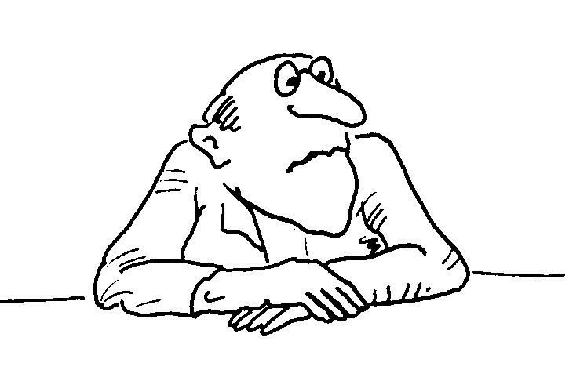
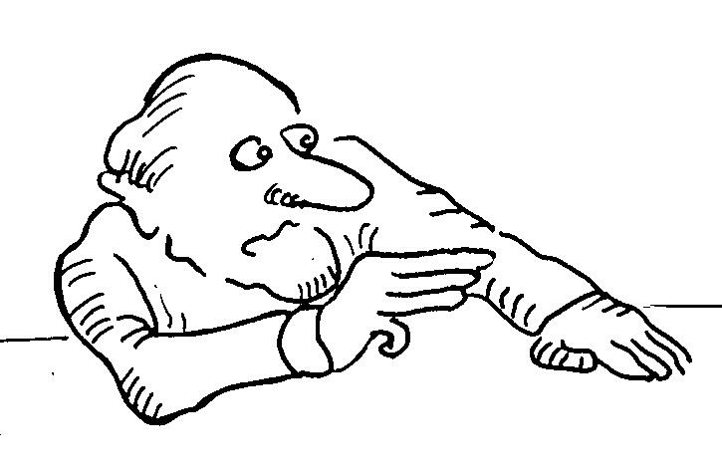
Die GPO
Vorbereitungsdienst – Aufgaben der Prüfungsvorsitzenden in der den Vorbereitungsdienst abschließenden Staatsprüfung

Slide 17
Die GPO
Vorbereitungsdienst – Aufgaben der Prüfungsvorsitzenden in der den Vorbereitungsdienst abschließenden Staatsprüfung
Vor, während und nach der unterrichtspraktischen Prüfung
Stellungnahme der Lehramtsanwärterinnen und Lehramtsanwärter
Auszug aus § 21 Beurteilung der Unterrichtspraxis
… Im Anschluss an den Unterricht können die Lehramtsanwärterinnen und Lehramtsanwärter zu dessen Ablauf Stellung nehmen. Unmittelbar anschließend wird nach § 23 beurteilt.
Stellung nehmen heißt, ohne Rückfragen der Prüfungskommission, auf der Grundlage der eigenen Unterrichtsplanung, die durchgeführte Unterrichtsstunde in angemessener Zeit reflektieren

Slide 18
Die GPO
Vorbereitungsdienst – Aufgaben der Prüfungsvorsitzenden in der den Vorbereitungsdienst abschließenden Staatsprüfung
Beurteilung und Bewertung I
Auszug aus § 21 Beurteilung der Unterrichtspraxis
…Unterrichtsplanung und gegebenenfalls die jeweilige Stellungnahme werden in der Beurteilung berücksichtigt.
Wichtig: Festlegung der Note und Formulierung der tragenden Gründe direkt nach der unterrichtspraktischen Prüfung
Kontrolle der Vollständigkeit des Protokolls
Bekanntgabe der Note und der tragenden Gründe
erst nach dem Kolloquium

Slide 19
Die GPO
Vorbereitungsdienst – Aufgaben der Prüfungsvorsitzenden in der den Vorbereitungsdienst abschließenden Staatsprüfung
Beurteilung und Bewertung II
Die tragenden Gründe der Bewertung
tragende Gründe müssen aussagekräftig und knapp formuliert sein,
dürfen keine
Allgemeinsätze (...falsche Unterrichtsmethode…),
apodiktischen Aussagen (…falscher fachdidaktischer Ansatz…) oder undifferenzierte Behauptungen (…keine fachlichen Grundlagen…) enthalten,
erheben keinen Anspruch auf Vollständigkeit.
Bei Bekanntgabe keine Diskussion, aber Offenheit für sachliche Einwände, tragende Gründe sind immer auf dem Protokoll zu vermerken.

Slide 20
Die GPO II
Vorbereitungsdienst – Aufgaben der Prüfungsvorsitzenden in der den Vorbereitungsdienst abschließenden Staatsprüfung
Vor, während und nach dem fachdidaktischen Kolloquium
Das fachdidaktische Kolloquium findet im Anschluss an die unterrichtspraktische Prüfung statt.
Etikette, Besprechungszimmer, Formalia (Protokoll etc.)
Absprachen mit Prüferin/Prüfer auf der Grundlage von § 22
Dialog unter Fachleuten, Initiative der Prüfungskandidatin / des Prüfungskandidaten wird erwartet.

Slide 21
Die GPO
Vorbereitungsdienst – Aufgaben der Prüfungsvorsitzenden in der den Vorbereitungsdienst abschließenden Staatsprüfung
Vor, während und nach dem fachdidaktischen Kolloquium
Auszug aus § 22 Fachdidaktische Kolloquien
Die beiden fachdidaktischen Kolloquien finden in der Regel im Anschluss an die jeweilige unterrichtspraktische Prüfung statt und werden von denselben Prüferinnen und Prüfern abgenommen; sie dauern etwa 30 Minuten und sollen vom gesehenen Unterricht ausgehen, sich jedoch mindestens zur Hälfte mit über diesen hinausgehenden Fragen befassen. § 18 Absatz 3 Satz 1 bis 3 gilt entsprechend.
Fachdidaktisches Kolloquium
Absprache mit Prüfer zu Themen, Protokollführung, …

Slide 22
Die GPO
Vorbereitungsdienst – Aufgaben der Prüfungsvorsitzenden in der den Vorbereitungsdienst abschließenden Staatsprüfung
Vor, während und nach dem fachdidaktischen Kolloquium
Angenehmer Gesprächston
Zurückhaltendes Gesprächsverhalten
Dialog unter Fachleuten: Initiative der Prüfungskandidatin /
des Prüfungskandidaten wird erwartet
Aktives Zuhören ohne Wertungsgesten
Eindeutig formulierte Fragen oder Impulse
Neutralität bei Provokationen und kritischen Äußerungen
Keine Schwerpunktthemen

Slide 23
Die GPO
Vorbereitungsdienst – Aufgaben der Prüfungsvorsitzenden in der den Vorbereitungsdienst abschließenden Staatsprüfung
Vor, während und nach dem fachdidaktischen Kolloquium
Auszug aus § 22 Fachdidaktische Kolloquien
(3) Wer den Vorsitz führt, eröffnet nach den fachdidaktischen Kolloquien auf Wunsch die Note der unterrichtspraktischen Prüfung nach § 21 sowie die Noten der fachdidaktischen Kolloquien und gegebenenfalls auf Verlangen zugleich die tragenden Gründe der Bewertung.
Bei Bekanntgabe keine Diskussion, Offenheit für sachliche Einwände, tragende Gründe sind auf dem Protokoll zu vermerken.

Slide 24
Die GPO
Vorbereitungsdienst – Aufgaben der Prüfungsvorsitzenden in der den Vorbereitungsdienst abschließenden Staatsprüfung
Vor, während und nach dem fachdidaktischen Kolloquium
Das Protokoll ist eine „Urkunde“, d. h. formale Fehler beim Ausfüllen, wie „Stundenverlauf wie Entwurf“
kein Kreuz bei „Bekanntgabe der Note“…
führen bei Widersprüchen zu verwaltungsgerichtlichen Irritationen.
Verabschiedung (auch von der Schulleitung) - Amtsverschwiegenheit
Absprache - weitere Prüfung an einer anderen Schule, Versand der Protokolle (mit Entwurf bzw. Planungsskizze), ggf. kurze gemeinsame Rückschau auf das Prüfungsgeschehen mit der Prüferin oder dem Prüfer

Slide 25
Die GPO
Vorbereitungsdienst
§ 24 Gesamtnote
Die Einzelleistungen werden wie folgt gewichtet:
1. die Schulleiterbeurteilung (§ 13 Absatz 5 und 6) fünffach,
2. die Schulrechtsprüfung (§ 18) einfach,
3. die Hausarbeit (§ 19) dreifach,
4. das pädagogische Kolloquium (§ 20) dreifach,
5. die Beurteilung der Unterrichtspraxis (§ 21) jeweils fünffach,
6. die fachdidaktischen Kolloquien (§ 22) jeweils dreifach.

Slide 26
Die GPO
Vorbereitungsdienst
Zum Schluss
Versand der Prüfungsprotokolle an die Außenstelle des Landeslehrerprüfungsamtes
Adresse
Telefon / FAX
Abrechnung der Reisekosten über DRIVE-BW
Prüfungsvergütung (im Sammellauf ohne Antrag)
Internet www.llpa-bw.de

